Slide 1
INF 1771 – Inteligência Artificial
Aula 07 – Agentes Lógicos
Edirlei Soares de Lima
<elima@inf.puc-rio.br>

Slide 2
Introdução
Humanos possuem conhecimento e raciocinam sobre este conhecimento.
Exemplo:
“João jogou uma pedra na janela e a quebrou“
Agentes Baseados em Conhecimento ou Agentes Lógicos.

Slide 3
Agente Baseado em Conhecimento
Podem lidar mais facilmente com ambientes parcialmente observáveis.
O agente pode usar as suas percepções e conhecimento do mundo para inferir aspectos ainda desconhecidos do ambiente.
São flexíveis e podem assumir novas tarefas na forma de objetivos explicitamente descritos.

Slide 4
Agente Baseado em Conhecimento
O componente central de um agente baseado em conhecimento é sua base de conhecimento.
A base de conhecimento é formada por um conjunto de sentenças expressadas através de uma linguagem lógica de representação de conhecimento.
Deve ser possível adicionar novas sentenças à base e consultar o que se conhece. Ambas as tarefas podem envolver inferência (derivação de novas sentenças a partir de sentenças antigas).

Slide 5
Agente Baseado em Conhecimento
Agente genérico baseado em conhecimento:
function KB-AGENT(percept) returns an action
static: KB, a knowledge base
t, a counter, initially 0, indicating time
TELL(KB, MAKE-PERCEPT-SENTENCE(percept, t))
action ← ASK(KB,MAKE-ACTION-QUERY(t))
TELL(KB,MAKE-ACTION-SENTENCE(action, t))
t++
return action
end

Slide 6
Agente Baseado em Conhecimento
Processo de execução de um agente baseado em conhecimento:
(1) Informa a base de conhecimento o que o agente esta percebendo do ambiente.
(2) Pergunta a base de conhecimento qual a próxima ação que deve ser executada. Um extensivo processo de raciocínio lógico é realizada sobre a base de conhecimento para que sejam decididas as ações que devem ser executadas.
(3) Realiza a ação escolhida e informa a base de conhecimento sobre a ação que está sendo realizada.

Slide 7
Agente Baseado em Conhecimento
Porque utilizar uma linguagem lógica de representação de conhecimento?
Facilita a criação dos agentes. É possível dizer o que o agente sabe através de sentenças lógicas.
O agente pode adicionar novas sentenças a sua base de conhecimento enquanto ele explora o ambiente.
Abordagem declarativa de criação de sistemas.

Slide 8
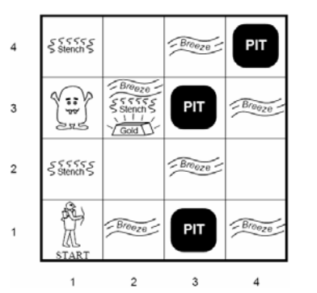
O Mundo de Wumpus

Slide 9
O Mundo de Wumpus
O ambiente contém:
Salas conectadas por passagens;
Ouro em alguma sala;
Poços sem fundo nos quais cairá qualquer um que passar pela sala, exceto o Wumpus;
Wumpus: monstro que devora qualquer guerreiro que entrar em sua sala. O Wumpus pode ser morto pelo agente, mas o agente só tem uma flecha.

Slide 10
O Mundo de Wumpus
Medida de desempenho: +1.000 por pegar ouro, -1.000 se cair em um poço ou for devorado pelo Wumpus, -1 para cada ação executada, -10 pelo uso da flecha.
Ambiente: malha 4x4 de salas. O agente sempre começa no quadrado identificado como [1,1] voltado para a direita. As posições do Wumpus, ouro e poços são escolhidas aleatoriamente.
Ações possíveis: O agente pode mover-se para frente, virar à esquerda, virar à direita, agarrar um objeto e atirar a flecha.

Slide 11
O Mundo de Wumpus
Sensores:
Em quadrados adjacentes ao Wumpus, exceto diagonal, o agente sente o fedor do Wumpus;
Em quadrados adjacentes a um poço, exceto diagonal, o agente sente uma brisa;
Quadrados onde existe ouro o agente percebe o brilho do ouro;
Ao caminhar contra uma parede o agente sente um impacto;
Quando o Wumpus morre o agente ouve um grito;

Slide 12
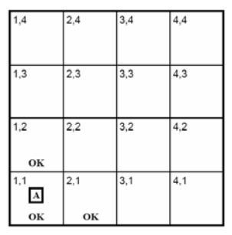
O Mundo de Wumpus
Passo 1:
Sensores:
[nada, nada, nada, nada, nada]
Conclusão:
[1,2] e [2,1] são seguros
Movimento escolhido:
[2,1]

Slide 13
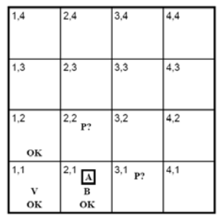
O Mundo de Wumpus
Passo 2:
Sensores:
[nada, brisa, nada, nada, nada]
Conclusão:
Há poço em [2,2], [3,1] ou ambos
Movimento escolhido:
[1,1] e depois [1,2]

Slide 14
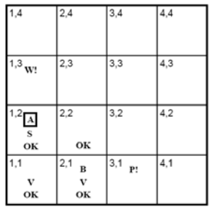
O Mundo de Wumpus
Passo 3:
Sensores:
[fedor, nada, nada, nada, nada]
Conclusão:
Há Wumpus em [1,3] ou [2,2]
Wumpus não pode estar em [2,2]
Wumpus em [1,3]
Não existe poço em [2,2]
Poço em [3,1]
[2,2] é seguro
Movimento escolhido:
[2,2]

Slide 15
Lógica
A base de conhecimento de um agente é formada por um conjunto de sentenças expressadas através de uma linguagem lógica de representação de conhecimento.
O conceito de lógica foi organizado principalmente por Aristóteles. “É o conhecimento das formas gerais e regras gerais do pensamento correto e verdadeiro, independentemente dos conteúdos pensados”
“Todo homem é mortal”
“Sócrates é um homem”
“Logo, Sócrates é mortal”
Todo X é Y. Z é X. Portanto, Z é Y.

Slide 16
Tipos de Lógica
Lógica proposicional: (ou lógica Booleana) lógica que representa a estrutura de sentenças usando conectivos como: "e", "ou" e "não“.
Lógica de predicados: lógica que representa a estrutura de sentenças usando conectivos como: “alguns”, “todos” e “nenhum”.
Lógica multivalorada: estende os tradicionais valores verdadeiro/falso para incluir outros valores como "possível“ ou um número infinito de "graus de verdade”, representados, por exemplo, por um número real entre 0 e 1.
Lógica modal: o estudo do comportamento dedutivo de expressões como:“é necessário que” e “é possível que”.
Lógica temporal: descreve qualquer sistema de regras e símbolos para representar e raciocinar sobre proposições qualificadas em termos do tempo.
Lógica paraconsistente: lógica especializada no tratamento de bases de dados que contenham inconsistências.
...

Slide 17
Conceitos Lógica
Sintaxe: especifica todas as sentenças que são bem-formadas.
Exemplo na aritmética: “x+y=4”, “x4y+=“.
Semântica: Especifica o significado das sentenças. A verdade de cada sentença com relação a cada “mundo possível”.
Exemplo: a sentença “x+y=4” é verdadeira em um mundo no qual x=2 e y=2, mas é falsa em um mundo em que x=1 e y=1.

Slide 18
Conceitos Lógica
Modelo: um “mundo possível”.
A frase “m é modelo de a” indica que a sentença a é verdadeira no modelo m.
Consequência lógica: utilizada quando uma sentença decorre logicamente de outra.
Notação: a╞ b (b decorre logicamente de a).
Pode ser aplicada para derivar conclusões, ou seja, para conduzir inferência lógica.

Slide 19
Consequência lógica no Mundo de Wumpus
Base de conhecimento:
Nada em [1,1];
Brisa em [2,1];
Regras do mundo de Wumpus;
Interesse do agente:
Saber se os quadrados [1,2],
[2,2] e [3,1] contém poços.
Possíveis modelos:
2³=8

Slide 20
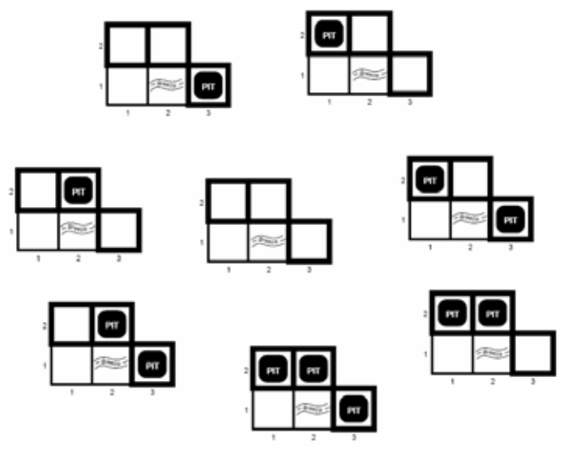
Possíveis Modelos

Slide 21
Consequência lógica no Mundo de Wumpus
A base de conhecimento (BC) é falsa em modelos que contradizem o que o agente sabe. Nesse caso, há apenas 3 modelos em que a base de conhecimento é verdadeira:
BC

Slide 22
Consequência lógica no Mundo de Wumpus
Considerando a possível conclusão:
a¹ = “não existe nenhum poço em [1,2]”
BC
a¹
É possivel afirma que BC╞ a¹

Slide 23
Consequência lógica no Mundo de Wumpus
Considerando a possível conclusão:
a² = “não existe nenhum poço em [2,2]”
a²
BC
É possivel afirma que BC╞ a²

Slide 24
Inferência Lógica
O exemplo anterior:
Ilustra a consequência lógica.
Mostra como a consequência lógica pode ser aplicada para produzir inferência lógica (derivar conclusões).
O algoritmo ilustrado no exemplo se chama model checking. Ele numera todos os possíveis modelos para checar se a é verdade em todos os modelos onde BC é verdade.

Slide 25
Agente Baseado em Conhecimento
Como representar a base de conhecimento do agente?
Lógica Proposicional
Lógica de Primeira ordem
Outras linguagens lógicas

Slide 26
Lógica Proposicional
Lógica simples.
A sentenças são formadas por conectivos como: “e”, “ou”, “então”.
É necessário definir:
Sintaxe (sentenças válidas).
Semântica (modo pelo qual a verdade das sentenças é determinada).
Consequência lógica (relação entre uma sentença e outra que decorre dela).
Algoritmo para inferência lógica.

Slide 27
Sintaxe em Lógica Proposicional
A sintaxe da lógica proposicional define as sentenças permitidas. É formada por:
Símbolos: nomes em letras maiúsculas (P, Q, R, ...) que podem assumir verdadeiro e falso;
Sentenças atômicas: constituídas por elementos sintáticos indivisíveis (símbolo proposicional);
Sentenças complexas: são construídas a partir de sentenças mais simples com a utilização de conectivos lógicos: ¬ (não), ∧ (e), ∨ (ou), ⇒ (implica), ⇔ (dupla implicação)
Sentença cujo principal conectivo é ∧: conjunção
Sentença cujo principal conectivo é ∨: disjunção

Slide 28
Gramática da Lógica Proposicional
Sentença → SentençaAtômica | SentençaComplexa
SentençaAtômica → Verdadeiro | Falso | Símbolo
Símbolo → P | Q | R | ...
SentençaComplexa → ¬Sentença
| (Sentença ∧ Sentença)
| (Sentença ∨ Sentença)
| (Sentença ⇒ Sentença)
| (Sentença ⇔ Sentença)

Slide 29
Exempos de Sentenças Validas
P
Verdadeiro
P ∧ Q
(P ∨ Q) ⇒ S
(P ∧ Q) ∨ R ⇒ S
¬(P ∨ Q)
¬(P ∨ Q) ⇒ R ∧ S

Slide 30
Implicação Lógica (⇒)
P ⇒ Q
Se P é verdade então Q também é verdade.
Exemplo:
Se está chovendo então as ruas estão molhadas.

Slide 31
Equivalência Lógica (⇔)
P ⇔ Q
Se P é verdade então Q também é verdade. Se Q é verdade então P também é verdade.
Exemplo:
Se dois lados de um triangulo são iguais então os dois ângulos da base do tribulo são iguais.
A equivalência por ser substituída por duas sentenças de implicação: (P ⇒ Q) ∧ (Q ⇒ P)

Slide 32
Semântica em Lógica Proposicional
Descreve como calcular o valor verdade de qualquer sentença com base em um mesmo modelo. É necessário definir como calcular a verdade de sentenças atômicas e como calcular a verdade de sentenças formadas com cada um dos cinco conectivos (¬, ∧, ∨, ⇒, ⇔).
Sentenças atômicas:
Verdadeiro é verdadeiro e falso é falso em todo modelo.
O valor-verdade de todos os outros símbolos proposicionais deve ser especificado diretamente no modelo.
Sentenças complexas:
As regras em cada conectivo são resumidas em uma tabela-verdade.

Slide 33
Tabela-verdade para os Conectivos
Para os cinco conectivos lógicos apresentados, teremos:
(*) Lógica proposicional não exige relação de causa e efeito entre P e Q. Deve-se entender esta relação como “se P é verdadeira, então Q é verdadeira. Caso contrário, não estou fazendo nenhuma afirmação”. Exemplo:
“5 é ímpar implica que Tóquio é capital do Japão” (V)
“5 é par implica que João é inteligente” (V)
*

Slide 34
Exemplo: Mundo de Wumpus
Vocabulário de símbolos proposicionais:
Seja P_{i,j} verdadeiro se existe poço em [i,j]
Seja B_{i,j} verdadeiro se existe brisa em [i,j]

Slide 35
Exemplo: Mundo de Wumpus
Base de Conhecimento:
R1: ¬P_{1,1}
R2: B_{1,1} ⇔ (P_{1,2} ∨ P_{2,1})
R3: B_{2,1} ⇔ (P_{1,1} ∨ P_{2,2} ∨ P_{3,1})
R4: ¬B_{1,1}
R5: B_{2,1}
Não há poço em [1,1].
Um quadrado tem uma brisa se e somente se existe um poço em um quadrado vizinho (todos os quadrados devem ser declarados).
Percepções adquiridas pelo agente do mundo em que ele se encontra.

Slide 36
Inferência - Mundo de Wumpus
Inferência: derivação de novas sentenças a partir de sentenças antigas.
Objetivo: decidir se BC╞ α para alguma sentença α. Exemplos: P_{1,2}? P_{2,2}?
Algoritmo: enumerar todos os modelos e verificar se α é verdadeira em todo modelo no qual BC é verdadeira.
Símbolos proposicionais relevantes:
B_{1,1}, B_{2,1}, P_{1,1}, P_{1,2}, P_{2,1}, P_{2,2}, P_{3,1}
7 símbolos → 2⁷=128 modelos possíveis

Slide 37
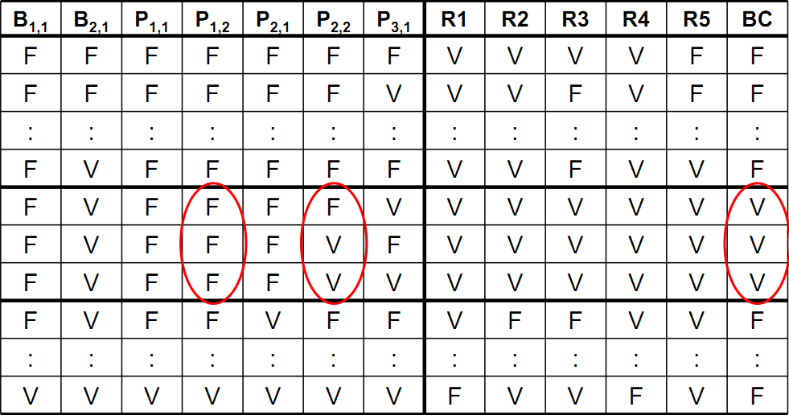
Tabela Verdade – Mundo de Wumpus
Em três desses modelos toda a base de conhecimento é verdadeira.
Nesses três modelos, ¬P_{1,2} é verdadeira. Dessa maneira conclui-se que não existe poço em [1,2].
P_{2,2} é verdadeira em dois dos três modelos e falsa em um. Assim, não podemos dizer ainda se existe um poço em [2,2].

Slide 38
Equivalência
Duas sentenças α e β são logicamente equivalentes (α ⇔ β) se são verdadeiras no mesmo conjunto de modelos.
(α∧β) ≡ (β∧α) comutatividade de ∧
(α∨β) ≡ (β∨α) comutatividade de ∨
(α∧β)∧γ ≡ α∧(β∧γ) associatividade de ∧
(α∨β)∨γ ≡ α∨(β∨γ) associatividade de ∨
¬¬α ≡ α eliminação de dupla negação
(α⇒β) ≡ (¬β⇒¬α) contraposição
(α⇒β) ≡ (¬α∨ β) eliminação de implicação
(α⇔β) ≡ ((α⇒β) ∧ (β⇒α)) eliminação de bicondicional
¬(α∧β) ≡ (¬α∨¬β) de Morgan
¬(α∨β) ≡ (¬α∧¬β) de Morgan
(α∧(β∨γ)) ≡ ((α∧β)∨(α∧γ)) distributividade de ∧ sobre ∨
(α∨(β∧γ)) ≡ ((α∨β)∧(α∨γ)) distributividade de ∨ sobre ∧

Slide 39
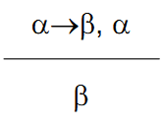
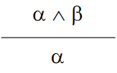
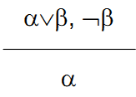
Padrões de Raciocínio em Logica Proposicional
Modus Ponens: A partir de uma implicação e a premissa da implicação, pode-se inferir a conclusão.
Eliminação de E: De uma conjunção, pode-se inferir qualquer um dos conjuntores.
Resolução Unitária: De uma disjunção, se um dos disjuntores é falso, então pode-se inferir que o outro é verdadeiro.

Slide 40
De Volta ao Mundo de Wumpus
Base de Conhecimento:
R1: ¬P_{1,1}
R2: B_{1,1} ⇔ (P_{1,2} ∨ P_{2,1})
R3: B_{2,1} ⇔ (P_{1,1} ∨ P_{2,2} ∨ P_{3,1})
R4: ¬B_{1,1}
R5: B_{2,1}
Não há poço em [1,1].
Um quadrado tem uma brisa se e somente se existe um poço em um quadrado vizinho (todos os quadrados devem ser declarados).
Percepções adquiridas pelo agente do mundo em que ele se encontra.

Slide 41
Provando ¬P_{1,2} em Wumpus
Eliminação bicondicional em R2:
R2: B_{1,1} ⇔ (P_{1,2} ∨ P_{2,1})
R6: (B_{1,1} ⇒ (P_{1,2} ∨ P_{2,1})) ∧ ((P_{1,2} ∨ P_{2,1}) ⇒ B_{1,1})
Eliminação de “e” em R6:
R7: (P_{1,2} ∨ P_{2,1}) ⇒ B_{1,1}
Contraposição em R7:
R8: ¬B_{1,1} ⇒¬(P_{1,2} ∨ P_{2,1})
Modus Ponens (R4 + R8)
R4: ¬B_{1,1}
R9: ¬(P_{1,2} ∨ P_{2,1})
Regra de Morgan em R9:
R10: ¬P_{1,2} ∧¬P_{2,1}
Eliminação de “e” em R10: ¬P_{1,2}
De uma conjunção, pode-se inferir qualquer um dos conjuntores.
A partir de uma implicação e a premissa da implicação, pode-se inferir a conclusão.

Slide 42
Prova Lógica
A aplicação de uma sequencia de regras de inferências para derivar uma conclusão é chamado de prova lógica.
A aplicação de inferências logicas é uma alternativa a enumeração de modelos vista anteriormente.
Como saber quais regras de inferência devem ser utilizadas?

Slide 43
Limitações da Lógica Proposicional
A lógica proposicional é simples de mais para representar alguns problemas do mundo real.
Em problemas complexos pode ser necessário a utilização de um número muito grande de sentenças para a criação de um agente realmente inteligente.

Slide 44
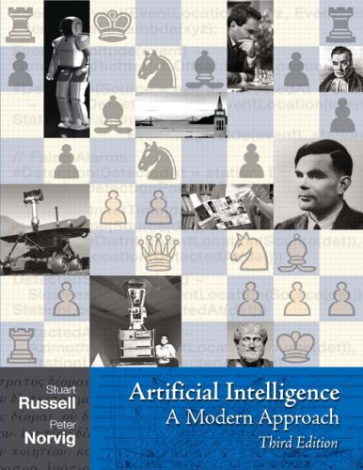
Leitura Complementar
Russell, S. and Norvig, P. Artificial Intelligence: a Modern Approach, 3nd Edition, Prentice-Hall, 2009.
Capítulo 7: Logical Agents

